Slide 1

KBO 정규시즌 팀별 승률 예측
2020 빅데이터 인공지능 전문 교육 Kaggle Project
DGIST 기초학부
현풍데이타(Hyeonpung Data)
고낙헌 | 김주형 | 정회성 | 최세영 | 한현영

Slide 2
Index
목적
전처리 과정
예측 기법
Code Review

Slide 3
목적
KBO 정규시즌 팀별 승률 예측
스포츠 투아이에서 제공하는 야구데이터를 활용
해당 시즌에 대한 각 팀별 승률 예측

Slide 4
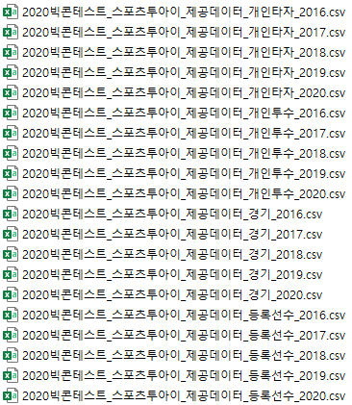
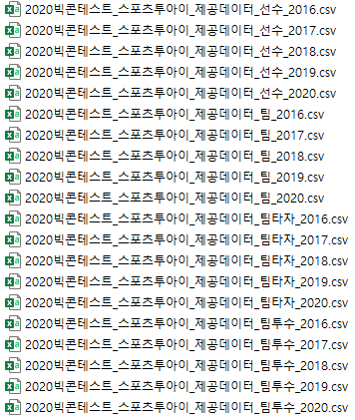
전처리 과정
CSV 파일 형식의 dataset 이용
Notes:
앞서 언급했던 고려사안을 두 가지 측면으로 나누어 살펴보도록 하겠습니다.
먼저 data structure의 측면에서, 어떠한 type의 structure가 file system의 data와 metadata의 구성에 적합한지에 대한 사안이 있습니다. 소개된 방식으로는 block이나 다른 objects를 배열로 구성함으로써 표현하는 방식이 있고, tree기반의 좀 더 복잡한 구조가 있습니다.
다음으로 access method, 즉 위의 structure에서의 파일 접근을 어떻게 구현할지에 대한 사안이 있습니다.
이 두 가지 사안들을 좀 더 면밀히 살펴보도록 하겠습니다.

Slide 5
전처리 과정
Columns=['yearID','lgID','teamID','franchID','divID','Rank','G','Ghome','W','L','DivWin','WCWin','LgWin','WSWin','R','AB','H','2B','3B','HR','BB','SO','SB','CS','HBP','SF','RA','ER','ERA','CG','SHO','SV','IPouts','HA','HRA','BBA','SOA','E','DP','FP','name','park','attendance','BPF','PPF','teamIDBR','teamIDlahman45','teamIDretro','franchID','franchName','active','NAassoc’]
총 52개 컬럼(탐색적 데이터 처리 과정을 통해 26개 데이터 선택)
→ 지속적으로 추가, 삭제 중
Notes:
앞서 언급했던 고려사안을 두 가지 측면으로 나누어 살펴보도록 하겠습니다.
먼저 data structure의 측면에서, 어떠한 type의 structure가 file system의 data와 metadata의 구성에 적합한지에 대한 사안이 있습니다. 소개된 방식으로는 block이나 다른 objects를 배열로 구성함으로써 표현하는 방식이 있고, tree기반의 좀 더 복잡한 구조가 있습니다.
다음으로 access method, 즉 위의 structure에서의 파일 접근을 어떻게 구현할지에 대한 사안이 있습니다.
이 두 가지 사안들을 좀 더 면밀히 살펴보도록 하겠습니다.

Slide 6
예측 기법
Linear Regression → Deep Learning(DNN) … (완료)
RNN … (진행 중)
데이터 전처리 과정 논의, Ensemble Learning과 같은 다양한 예측 기법 논의 중
Notes:
앞서 언급했던 고려사안을 두 가지 측면으로 나누어 살펴보도록 하겠습니다.
먼저 data structure의 측면에서, 어떠한 type의 structure가 file system의 data와 metadata의 구성에 적합한지에 대한 사안이 있습니다. 소개된 방식으로는 block이나 다른 objects를 배열로 구성함으로써 표현하는 방식이 있고, tree기반의 좀 더 복잡한 구조가 있습니다.
다음으로 access method, 즉 위의 structure에서의 파일 접근을 어떻게 구현할지에 대한 사안이 있습니다.
이 두 가지 사안들을 좀 더 면밀히 살펴보도록 하겠습니다.

Slide 7
Code Review
Notes:
앞서 도입한 vsfs의 block 하나당 size를 4KB로 설정하면, 0부터 N-1까지 표지된 block들의 전체 size는 4NKB가 됩니다. Disk가 64개의 block을 가지고 있다고 했을 때, 저희는 이 disk안에 다양한 정보들을 담아내야 합니다. 가장 중요하게 다루어야 하는 것은 user data입니다. Disk 내 data region을 할당하여 해당 data를 저장합니다. 위 예시에서는 편의를 위해 disk의 말단에서부터 채우는 방식을 선택했습니다.
이후 이 data들의 정보를 tracking하는 data를 할당해야 하는데, 이는 metadata의 중요한 요소가 됩니다. 다음으로 이 metadata에 대해 조금 더 살펴보도록 하겠습니다.

